Slide 2
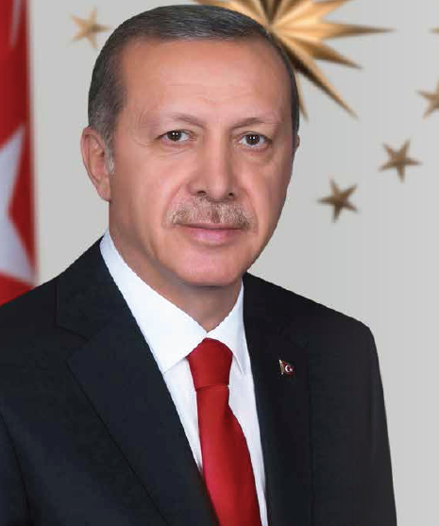
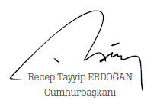
Eğitim-öğretim sisteminin hedefi, aklıselim, kalbi selim, zevkiselim sahibi bireyler yetiştirmek olmalıdır.
Artık Türkiye’nin eğitim-öğretim alanında sıçrama yapma, nicelikten niteliğe bir şahlanışı ve hamleyi gerçekleştirme zamanı gelmiştir.
2023 Eğitim Vizyonu, sabır, emek, samimiyet ve fedakârlık isteyen uzun bir süreç olan eğitim-öğretim konusundaki atılım ve şahlanış stratejimizin yol haritasını ifade etmektedir.
2053 ve 2071 Türkiye’sinin liderleri, öncüleri, uygulayıcıları bu vizyonun ortaya çıkaracağı eğitim sistemimizden yetişecektir.

Slide 3
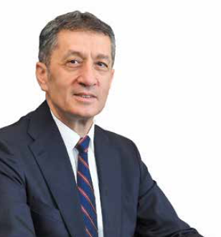
Bizim tekilliğimiz, insan ve makinenin birlikteliğinden ziyade akıl ve kalbin birlikteliğidir.
2023 Eğitim Vizyonu’nun temel amacı, çağın ve geleceğin becerileriyle donanmış ve bu donanımı insanlık hayrına sarf edebilen bilime meraklı ve duyarlı, nitelikli, sevdalı, kültüre ahlaklı çocuklar yetiştirmektir.
Öğrenci, ebeveyn, öğretmen ve okul vizyon belgemizin dört temel kavramıdır.
İlk safha olan 2018-2019 eğitim-öğretim yılı tasarım, simülasyon, öncü pilotlamalar ve yeniliklerin kısmi uygulamasıyla başlayacaktır. 2019-2020 eğitim-öğretim yılında ülke ölçekli pilotlamalar ve tasarımı biten eylemlerin uygulamaları gerçekleştirilecektir. 2020-2021 eğitim-öğretim yılında ise ana hedefler altında sıralanan eylemlerin tümünün hayata geçirilmesi ve bazı eylemlerin etki analizlerinin yapılması sağlanacaktır.

Slide 5
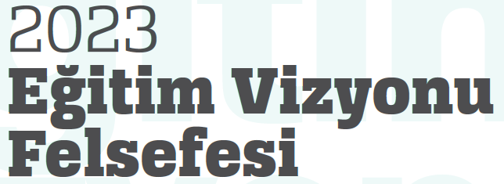
Yetiştirmek istediğimiz insan profilini ortaya koymadan ve Türkiye’nin eğitimde ihtiyacı olan paradigmayı belirlemeden ruhu, istikameti, gaye ve felsefesi olan bir evrensel pedagoji yaratmamız güçtür. Bu bakımdan insan, 2023 Eğitim Vizyonu’nun odak noktasıdır.
Bugünden başlayarak, 21. Yüzyıl Talim ve Terbiye Modelimiz ile 2023 Eğitim Vizyonu’nun temel hedefi, ahlak telakkisine dayalı ve insanı merkeze konumlandıran bir varlık ve bilgi anlayışını yeşertmektir.
Eğitimde başarının yegâne ölçüsü ders notları, sınav sonuçları, zekâ testleri ve mezuniyet sonrası edinilen mesleklerin maaşlarından ibaret olamaz.
Güçlü Türkiye’nin hedefleri düşünüldüğünde kaybedecek zamanımız olmadığı açıktır. Şimdi tüm enerjimizi eğitimde belirlediğimiz yeni yol haritasını hayata geçirmek için harcama zamanıdır.
İnsan yaşadığı yere benzer. O yerin suyuna, o yerin toprağına benzer
Suyunda yüzen balığa. Toprağını iten çiçeğe…
Düşünce, duygu ve eylemi insanda birleştiremeyen, kuramı ve pratiği uzlaştıramayan bu tek kanatlı uçma hevesi en önemli sorunumuzdur.
Eğitimin ana öğesi ve baş öznesi insandır.

Slide 7
Temel becerilere ilişkin zorunlu derslerin korunması şartıyla, zorunlu ders saat ve çeşitleri azaltılarak, derinleşmeye, kişiselleştirmeye ve uygulamaya zaman ayrılacaktır.
Çocuklarımızın ilgi, yetenek ve mizaçlarına yönelik gelişimleri için tüm okullarda Tasarım- Beceri Atölyeleri kurulacaktır.
Müfredatlar tüm kademelerde bütüncül, yetenek kümeleriyle ilişkilendirilmiş, esnek ve modüler yapılar olarak yapılandırılacaktır.

Slide 9
Çocukların öğrenmesiyle ilgili tüm aktörlerin okulu iyileştirme çalışmalarında yer aldığı “Okul Gelişim Modeli” kurulacaktır.

Slide 11
Çocukların öğrenmesiyle ilgili tüm aktörlerin okulu iyileştirme çalışmalarında yer aldığı “Okul Gelişim Modeli” kurulacaktır.
Öğretmen, aile, okul yöneticisi ve eğitim yöneticisi tarafından kullanılan veri tabanları sadeleştirilerek bütünleştirilecektir.
Öğrenmenin geliştirilmesine ilişkin karar alma süreçlerinde kullanılacak Öğrenme Analitiği Platformu yapılandırılacaktır.
Veriye dayalı yönetimle öğretmenlerimiz, okul ve eğitim yöneticilerimiz üzerindeki bürokratik iş yükü azaltılacaktır.

Slide 13
Belirlenecek olan sınıf düzeylerinde sistemin ve alınan kararların işleyişini öğrencilerin akademik çıktıları üzerinden görmek amacıyla herhangi bir notlandırma olmaksızın “Öğrenci Başarı İzleme Araştırması” yapılacaktır.
Öğrencilerin sosyal, kültürel ve sportif etkinlikleri izlenecek.
Çocuklarımızın her ders ve düzeyde yeterliliklerinin belirlenmesi, izlenmesi ve desteklenmesi için “Yeterlilik Temelli Değerlendirme Sitemi” kurulacaktır.
Kademeler arası geçiş sınavlarının eğitim sistemi üzerindeki baskısı azaltılacak.
Erken çocukluktan lise mezuniyetine kadar çocuklarımızın izlenmesi, değerlendirilmesi, geliştirilmesi ve yönlendirilmesi amacıyla her çocuk için bir e-portfolyo oluşturulacaktır.
Okul ve öğrenme ekosistemindeki iyileşmeler doğrultusunda sınavla öğrenci alan okullar kademeli olarak azaltılacaktır.
Yeterlik temelli ölçme değerlendirme yapılacak.
Eğitim kalitesinin artırılması için ölçme ve değerlendirme yöntemleri etkinleştirilecek.

Slide 15
Mesleki yeterlilikleri yüksek, başarılı öğretmenler bilgi ve deneyim artırmak için yurt dışına gönderilecektir.
İnsan kaynağının verimli kullanılması ve hakkaniyetli bir şekilde ödüllendirilmesi sağlanacak.
Öğretmen ve okul yöneticilerinin mesleki gelişimleri yeniden yapılandırılacak.
Okul yöneticiliğine atamada yeterliliklere dayalı yazılı sınav uygulaması ve belirlenecek diğer nesnel ölçütler kullanılacaktır.
Ücretli öğretmenlerimizin ücretleri iyileştirilecektir.
Sertifikaya dayalı pedagojik formasyon yerine lisansüstü düzeyde “Öğretmenlik Mesleği Uzmanlık Programı” açılacaktır.
Sözleşmeli öğretmenlerimizin zorunlu görev sürelerinin kısaltılmasına ilişkin hazırlık çalışmaları yürütülecektir.
Öğretmenlerin mesleki gelişimi lisansüstü düzeyde desteklenecektir.
Öğretmenlik meslek kanunu çıkarılmasına ilişkin hazırlık çalışmaları yürütülecektir.
Okul yöneticiliği yüksek lisans düzeyinde mesleki uzmanlık becerisine dayalı profesyonel bir kariyer alanı olarak yapılandırılacaktır.
İhtiyaç duyulan ölçütleri taşıyan eğitim fakültelerinde, öğretmen yetiştirme programları özgün bir yapılanmayla uygulama ağırlıklı düzenlenecektir.
Öğretmenlerimiz bir yan dal sahibi olacaktır.
Elverişsiz koşullarda görev yapan öğretmenlere ve yöneticilere yeni bir teşvik mekanizması kurulacaktır.
Okul yöneticilerinin özlük hakları iyileştirilecektir.

Slide 16
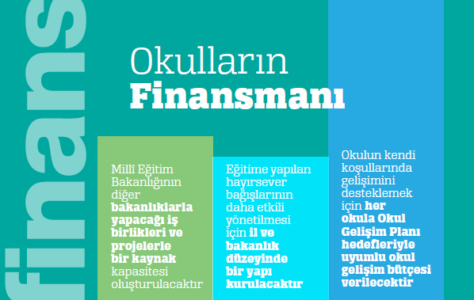

Slide 17
Millî Eğitim Bakanlığının diğer bakanlıklarla yapacağı iş birlikleri ve projelerle bir kaynak kapasitesi oluşturulacaktır.
Eğitime yapılan hayırsever bağışlarının daha etkili yönetilmesi için il ve bakanlık düzeyinde bir yapı kurulacaktır.
Okulun kendi koşullarında gelişimini desteklemek için her okula Okul Gelişim Planı hedefleriyle uyumlu okul gelişim bütçesi verilecektir.
Mesleki Teknik Eğitim kurumlarının altyapı ve donanım gereksinmelerinin karşılanmasında döner sermaye gelirleri yeni bir modele kavuşturulacaktır.
Finansman yöntemleri çeşitlendirilecek.

Slide 19
Teftiş sistemimizde inceleme, araştırma ve soruşturma ile kurumsal rehberlik bileşenleri ayrılarak iki ayrı uzmanlık alanı oluşturulacaktır.
Dünyadaki başarılı eğitim sistemleri incelendiğinde izleme, değerlendirme ve denetim süreçlerindeki farklılaşmanın odağında öğretimin iyileştirilmesine yönelik öğretmen ve okul temelli rehberlik yer almaktadır. 2023 Eğitim Vizyonu, teftiş sisteminin okul geliştirme amaçlı rehberlik boyutunu öne çıkaracaktır.
Bakanlık müfettişlerine eğitim politika ve uygulamalarındaki uyumun sağlanması, izlenmesi ve raporlaştırılmasına ilişkin yeni bir rol verilecektir.
Teftiş sistemimizde rehberlik işlevi, Okul Gelişim Modeli’ne yönelik olarak yapılandırılacaktır.
Kurumsal rehberlik ve teftiş hizmetleri yapılandırılacak.

Slide 21
Kariyer Rehberliği Sistemi kurularak çocukların kendilerini ve meslekleri tanıma ile kariyer seçimi süreçleri yapılandırılacaktır.
PDR hizmetlerinin eğitim sistemindeki yeri, yapısı, işlevleri ve mevzuat alt yapısı yeniden düzenlenecektir.
Kültürel kodlarımız dikkate alınarak rehberlik hizmetlerinde kullanılacak yeni ölçme araçları geliştirilecektir.
Rehberlik Araştırma Merkezleri’nin (RAM) yapısı güncel ihtiyaçlar ve bu ihtiyaçlara cevap verme ekseninde yeniden ele alınacaktır.
Rehberlik hizmetleri ihtiyaçlara yönelik olarak yapılandırılacak.

Slide 23
Özel gereksinimli çocukların tespiti için Türkiye genelinde il bazlı taramalar yapılacak ve ihtiyaç haritaları oluşturulacaktır.
Özel gereksinimli çocuklarımıza özel eğitim hizmetinin yayılımı için mobil platformlar kurulacaktır.
Yerel yönetimlerin özel eğitim alanında faaliyet göstermesi teşvik edilerek ihtiyaç duyulan müfredat ve öğretmen mesleki gelişim programları Millî Eğitim Bakanlığı tarafından sağlanacaktır.
Özel eğitime ihtiyacı olan öğrencilere yönelik hizmetlerin kalitesi artırılacak.

Slide 25
Özel yetenekli bireylerin eğitimi için yeni bir mevzuat hazırlanacaktır.
Özel Yeteneklilerin Eğitimi, Bilim ve Değerlendirme Kurulu kurulacaktır.
Bilim Sanat Merkezleri yeniden yapılandırılacaktır.
Özel yeteneklilere yönelik okul ve eğitim sistemindeki uygulamalar gözden geçirilecektir.
Özel yeteneklilere yönelik kurumsal yapı ve süreçler iyileştirilecek.
Özel yeteneklilere yönelik tanılama ve değerlendirme araçları daha ileri seviyeye taşınacak.
Özel yeteneklilere yönelik öğrenme ortamları, ders yapıları ve materyalleri geliştirilecek.

Slide 27
Farklı okul türleri ve programlarına göre çocukların öncelikle gereksinim duyduğu beceriler geliştirilecektir.
İngilizce öğreniminde erken çocukluk için etkileşimli, oyun temelli öğretim materyalleri ve teknikleri kullanılacaktır.
Yeni kaynaklar ile öğrencilerin İngilizce konuşulan dünyayı deneyimlemesi sağlanacak.
Yabancı dil öğretmenlerinin genel ve özel alan yeterliliklerini geliştirmeye yönelik lisansüstü programlar açılacak ve uluslararası sertifika programlarına devam etmelerine ilişkin imkânlar sunulacaktır.
Yabancı dil eğitiminde öğretmen nitelik ve yeterlilikleri yükseltilecek.
İngilizce öğreniminde öğretim kademelerindeki çocukların özellikleri dikkate alınarak kullanılan yöntemler çeşitlendirilecektir.
Öğretmenlerin alan metodolojisine hâkim olmalarının yanı sıra, dijital kaynakları kullanmalarına yönelik imkânlar sağlanacaktır.
Ülke genelinde yabancı dil eğitimi, seviye ve okul türlerine göre uyarlanacak.
Eğitim Malzemeleri Komisyonu kurulacaktır.
İngilizce öğrenimi çevrimiçi ve mobil teknolojilerle desteklenecektir.

Slide 29
Dijital öğrenme materyalleri geliştiren lider öğretmenler desteklenerek teşvik edilecektir.
Türk Eğitim Sisteminde farklı aktör ve kurumların katılımıyla dijital eğitim ve öğretim içeriği geliştirme Ekosistemi oluşturulacaktır.
Dijital içerik ve becerilerin gelişmesi için ekosistem kurulacak.
Öğrenmede dijital ortam ve materyallerinin kullanım yaygınlığına bağlı olarak bu ortamlardaki öğrenmeyi ölçmek ve değerlendirmek üzere araçlar geliştirilecektir.
Dijital eğitim ve öğretim materyallerini belli kalite standartlarında kullanıma sunacak Ulusal Dijital İçerik Arşivi oluşturulacaktır.
Dijital becerilerin gelişmesi için içerik geliştirilecek ve öğretmen eğitimi yapılacak.

Slide 30
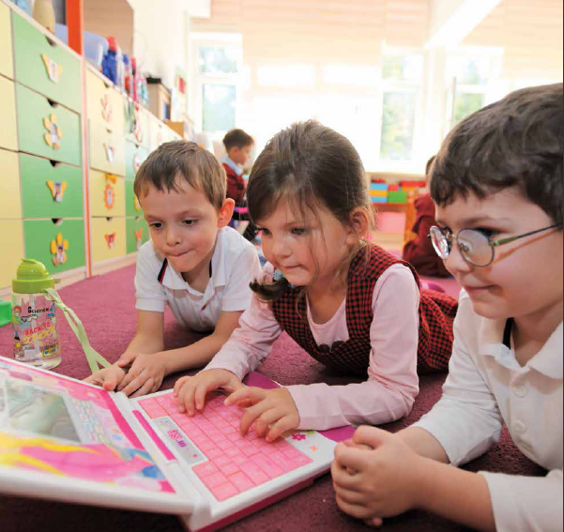

Slide 31
5 yaş, erken çocukluk eğitiminde zorunlu olacaktır.
Yaz dönemlerinde çocuklar ve ailelerin talepleri doğrultusunda oyun temelli gelişim etkinliklerinin yer aldığı yaz okulu programları pilot okullardan başlayarak açılacaktır.
Millî Eğitim Bakanlığı yetki ve organizasyonunda farklı kurumlar tarafından yürütülen erken çocukluk eğitiminin niteliğini artırmak için ortak kalite standartları geliştirilerek uygulanacaktır.
Erken çocukluk eğitim hizmeti yaygınlaştırılacak.
Kırsal ve düşük yoğunluklu yerleşim bölgelerindeki çocuklar için esnek zamanlı ve alternatif erken çocukluk eğitimi modelleri uygulanacaktır.
Erken çocukluk eğitim hizmetlerine yönelik bütünleşik bir sistem oluşturulacak.
Şartları elverişsiz okullarda erken çocukluk eğitimi alan çocukların beslenme ihtiyacı karşılanacak, ailelere materyal desteği sağlanacaktır.
Şartları elverişsiz gruplarda eğitimin niteliği artırılacak.

Slide 32
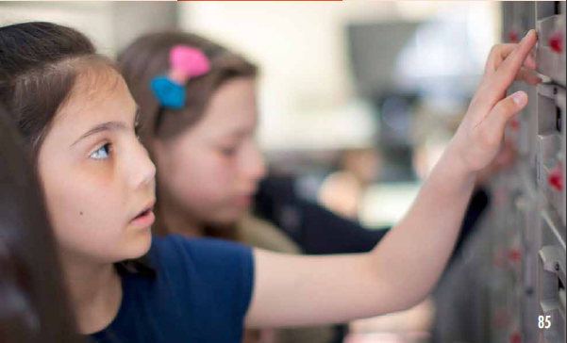

Slide 33
Okulun ve çocukların kendi mahallesinin bir parçası olarak geliştirilmesi gereği için kayıt bölgelerinde okul-mahalle spor kulüpleri kurulacaktır.
İlkokul kademesinin amaçları dikkate alınarak, çocukların değerlendirilmesi not yerine beceri temelli etkinlikler doğrultusunda yapılandırılacaktır.
Çocukların ilgi, yetenek ve mizaçları doğrultusunda yaşam becerileri kazanımlarına yönelik Tasarım - Beceri Atölyeleri kurulacaktır.
İlkokul ve ortaokullar gelişimsel açıdan yeniden yapılandırılacak.
İlkokul çocuklarının gelişimsel özellikleri dikkate alınarak teneffüs süreleri artırılacaktır.
Yenilikçi uygulamalara imkân sağlanacak.
Okullar arası başarı farkı azaltılarak okulların niteliği artırılacak.
Türkçenin korunması ve geliştirilmesi temel eğitimin omurgası olarak ele alınacaktır.

Slide 34
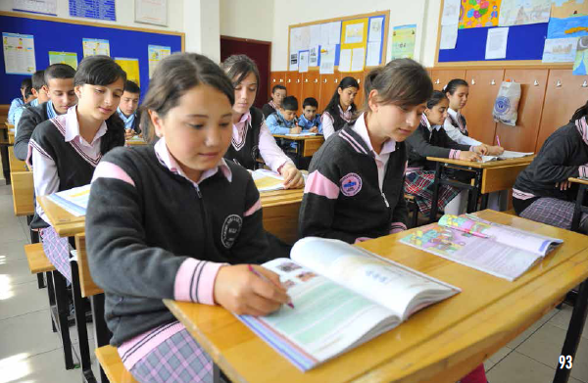

Slide 35
Alan seçimi 9. Sınıfta başlatılacaktır.
Ortaöğretimde esnek ve modüler müfredat uygulanacak, ders çizelgesine bağlı olarak ders saatleri azaltılacaktır.
Pansiyon hizmetlerinin niteliği iyileştirilecektir.
Ortaöğretimde öğrencilerin ilgi, yetenek ve mizaçlarına uygun esnek modüler bir program ve ders çizelgesi yapısına geçilecek.
Ortaöğretimde çocukların ilgi yetenek ve mizaçlarına göre esnek seçmeli ders setleri yapılandırılacaktır.
Ortaöğretimde çocuklarımıza sertifikaya dayalı bilişim ve iş dünyasına ilişkin yeterlilikler kazandırılacaktır.
Akademik bilginin beceriye dönüşmesi sağlanacak.
Okullar arası başarı farkı azaltılacak.
Okul pansiyonlarında hizmet standartları oluşturularak hizmet kalitesi artırılacak.

Slide 36
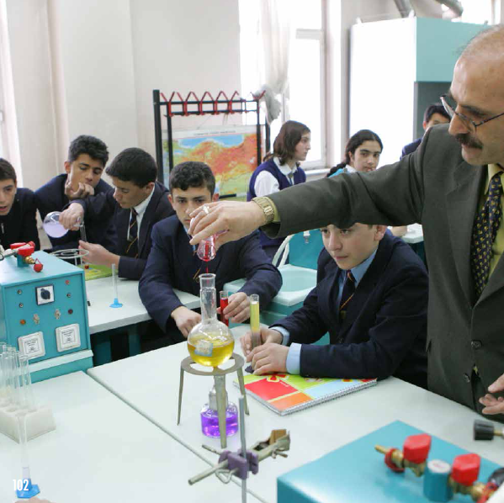

Slide 37
Çocukların bilimsel araştırma becerilerinin geliştirilmesi için ders çizelgeleri yeniden yapılandırılacaktır.
Üniversitelerdeki bilim insanlarının çocuklarımıza eğitim ve araştırma koçu olmasına ilişkin gönüllük esasına ve teşvik mekanizmasına dayalı bir sistem yapılandırılacaktır.
Fen ve sosyal bilimler liselerinin amaç ve işlevi doğrultusunda görev yapacak öğretmenler ve okul yöneticileri için ölçütler geliştirilecektir.
Fen ve sosyal bilimler liselerindeki öğretimin niteliği iyileştirilecek.
Fen ve sosyal bilimler liselerindeki çocuklarımızın üniversitelerin araştırma olanaklarından ve laboratuvarlarından yararlanmaları sağlanacaktır.
Fen ve sosyal bilimler liselerinin yükseköğretim kurumlarıyla iş birlikleri artırılacak.

Slide 38
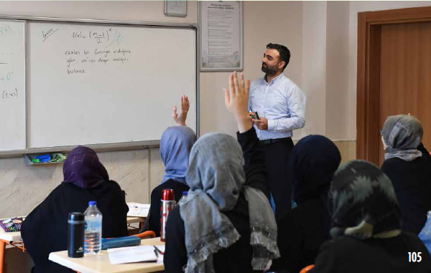

Slide 39
Çocuklarımızın akademik ve mesleki gelişimlerini desteklemek için İmam Hatip Okullarıyla yükseköğretim kurumları arasında iş birliği geliştirilecektir.
Çocuklarımızın Arapça ve İngilizce dil becerilerini geliştirmek için yaz okulu programları açılacaktır.
İmam Hatip Okullarındaki program çeşitliliği korunarak mesleki ve akademik ders saati ile ders türü azaltılacaktır. Yönelime bağlı modüler bir yapı kurulacaktır.
İmam hatip okullarının müfredat, ders yapısı ve dil yeterlikleri iyileştirilecek.
İmam hatip okulları ve yükseköğretim kurumları arasında iş birlikleri artırılacak.

Slide 40
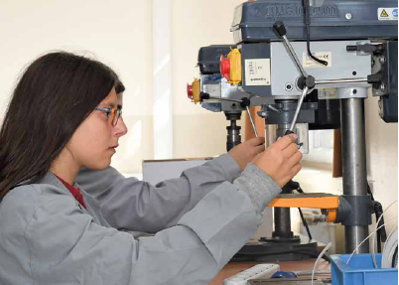

Slide 41
Mesleki ve teknik ortaöğretim kurumlarının döner sermaye gelirlerinden alınan %15’lik hazine kesintisi %1’e düşürülecektir.
Mesleki ve teknik eğitime atfedilen değerin artırılması sağlanacak.
Mesleki ve teknik eğitimde rehberlik, erişim imkânları artırılacak.
Mesleki ve teknik eğitimde müfredatlar esnek ve modüler olarak yapılandırılacaktır. Alan eğitimleri 9. sınıfta başlayacaktır.
Yeni nesil müfredatlar geliştirilecek.
Mesleki ve teknik eğitim öğrencilerinin, öğrenimleri devam ederken protokol ve iş birlikleriyle gerçek iş ortamlarında kalma süreleri artırılacak, sektörlere göre stratejileri farklılaştırılacaktır.
Eğitim ortamları ve insan kaynakları geliştirilecek.
Yurt dışında yatırım yapan iş insanlarının ihtiyaç duyduğu meslek elemanları yetiştirilecek.
Türkiye’nin rekabet gücü yüksek millî savunma sanayi sektörüne ara eleman yetiştirilecektir.
Mesleki ve teknik eğitimde eğitim istihdam- üretim ilişkisi güçlendirilecek.
Yerli ve milli savunma sanayinin ihtiyaç duyduğu nitelikli insan gücü yetiştirilecek.
Mesleki ve teknik eğitim okullarında üretilen başarılı projelere mikro kredi sağlanacaktır.
Türkiye’nin dış ticaretinde ihtiyaç duyulan nitelikli ara eleman ihtiyacını karşılamak üzere yurt dışında mesleki ve teknik eğitim imkânları oluşturulacaktır.

Slide 43
Özel öğretim kurumlarının mahalli ve merkezi kamu kurumlarıyla olan ilişkisine yönelik bürokratik iş ve işlemler sadeleştirilecektir.
Özel öğretimde haksız rekabet olmaması için gereken önlemler çeşitlendirilecektir.
Özel öğretim kurumlarına yönelik teftiş ve rehberlik sistemleri, öğrenme merkezli olarak dönüştürülecektir.
Özel öğretim kurumlarına yönelik yönetim ve teftiş yapısının etkililiği artırılacak.
Yenilikçi uygulamaların hayata geçirilmesine yönelik özel ve resmi eğitim kurumları arasında iş birlikleri desteklenecektir.
Sertifika eğitimi veren kurumların niteliğini artırmaya yönelik düzenlemeler yapılacak.

Slide 45
Yaş itibariyle örgün eğitim kapsamı dışında kalmış vatandaşlarımıza uygulanan müfredat sadeleştirilecektir.
Ulusal Hayat Boyu Öğrenme İzleme Sistemi kurulacaktır.
21. yüzyıl becerileri arasında yer alan okuryazarlıklara ilişkin farkındalık ve beceri eğitimleri düzenlenecektir.
Hayat boyu öğrenme programlarına yönelik nitelik ve erişim artırılacak

Slide 46
TEŞEKKÜRLER

